Slide 1
Российские чемпионы Олимпийских Игр в Сочи-2014

Slide 2
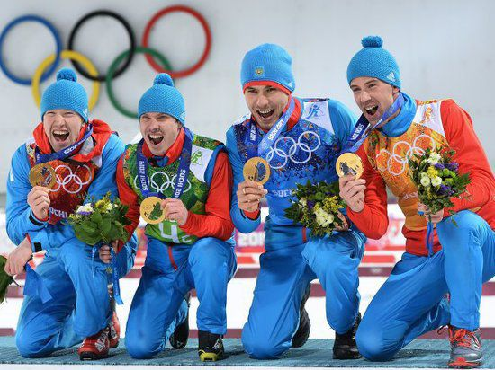
Мужская сборная России по биатлону завоевала золото в эстафете 4х7.5. В составе выступали Алексей Волков, Евгений Устюгов, Дмитрий Малышко, Антон Шипулин.

Slide 3
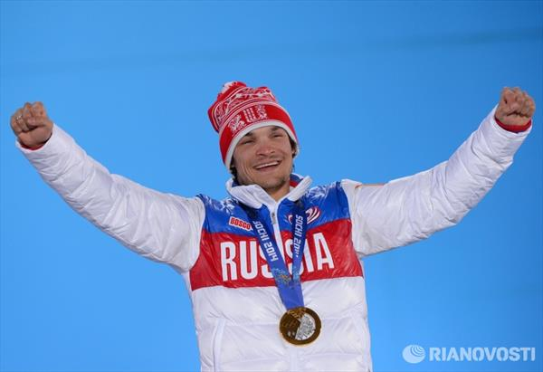
Сноубордист Виктор Вайлд стал двукратным чемпионом Олимпиады в Сочи. Спортсмен завоевал золотые медали в параллельном и в параллельном гигантском слаломе.

Slide 4
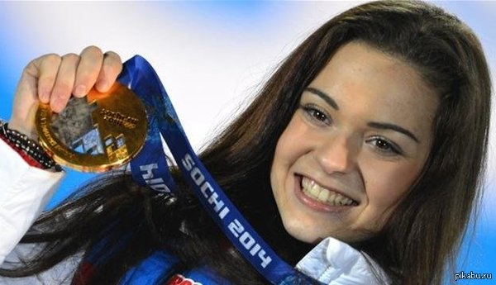
Аделина Сотникова завоевала золото Олимпиады в Сочи в одиночном катании, показав результат 224,59 балла. Олимпийское золото Сотниковой стало первым в истории советского и российского женского одиночного катания.

Slide 5
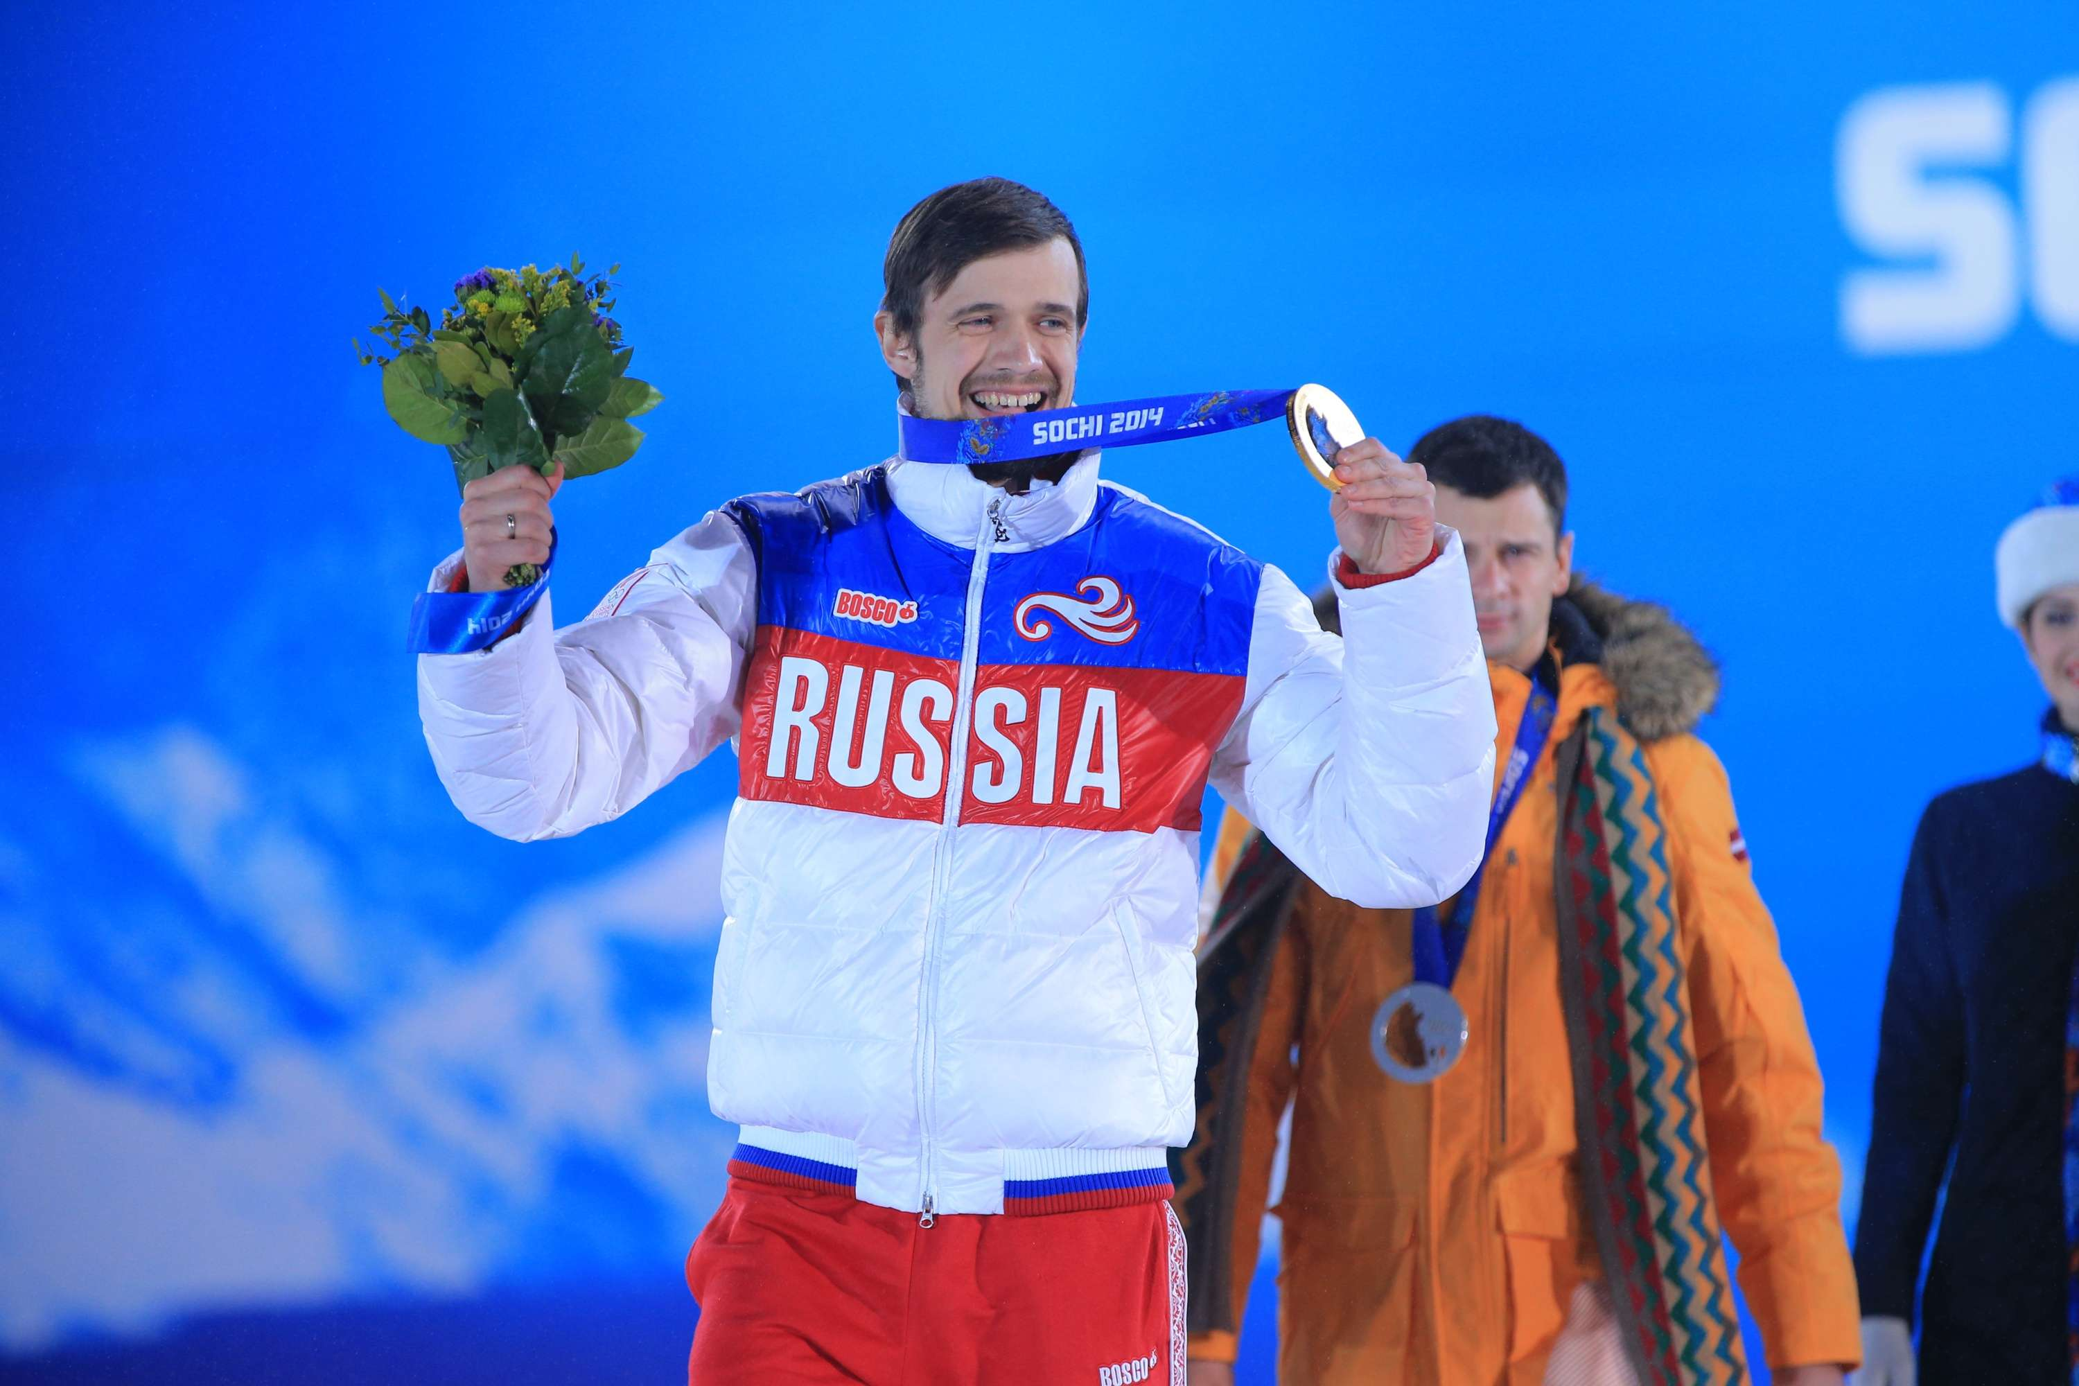
Скелетонист Александр Третьяков завоевал золото Олимпиады в Сочи с результатом 3 минуты 44,29 секунды. Участник Олимпийских игр в Турине-2006 и Ванкувере-2010. В Ванкувере впервые в истории отечественного скелетона выиграл медаль – бронзу.

Slide 6
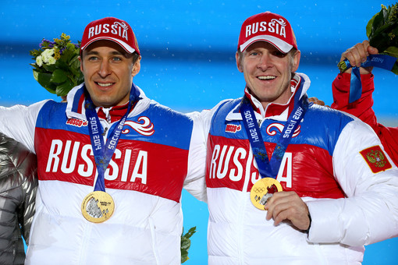
Двойка Александра Зубкова и Алексея Воеводы выиграла золотую медаль в соревнованиях по бобслею. Бобслеист Александр Зубков был знаменосцем сборной России на церемонии открытия зимних Олимпийских игр в Сочи, которая прошла 7 февраля.

Slide 7
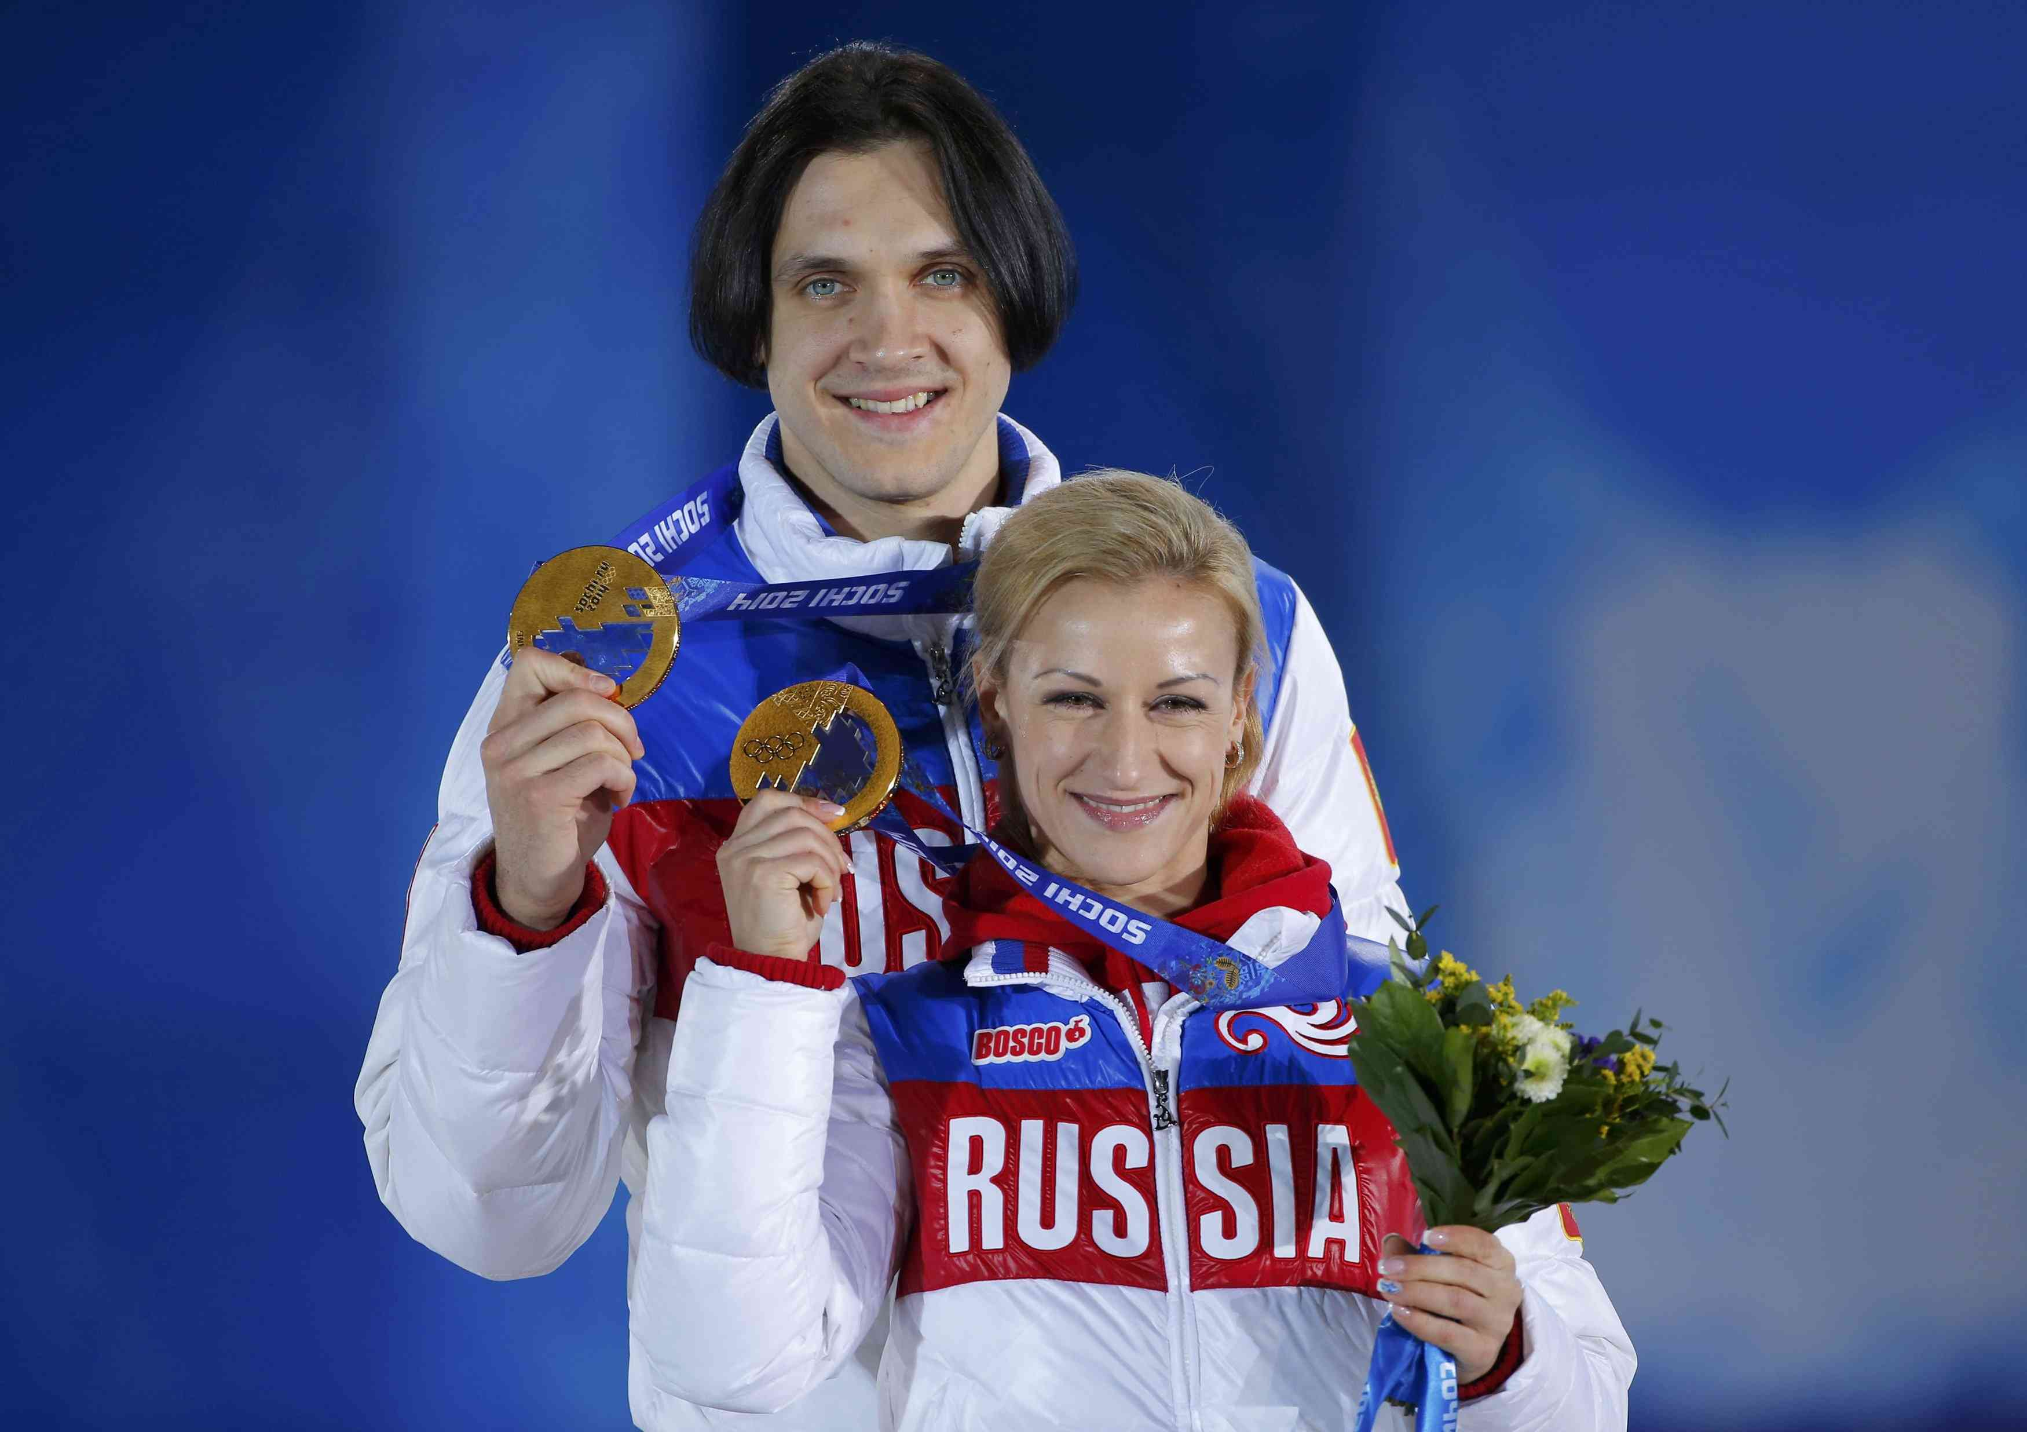
Фигуристы Татьяна Волосожар и Максим Траньков победили в соревнованиях спортивных пар. По сумме за короткую и произвольную программу россияне набрали 236,86 баллов. Пара стала первой за 78 лет, которой удалось выиграть золотые медали на домашних Играх. Также фигуристы войдут в историю олимпийского фигурного катания как первые спортсмены, которые завоевали два золота на одной Олимпиаде.

Slide 8
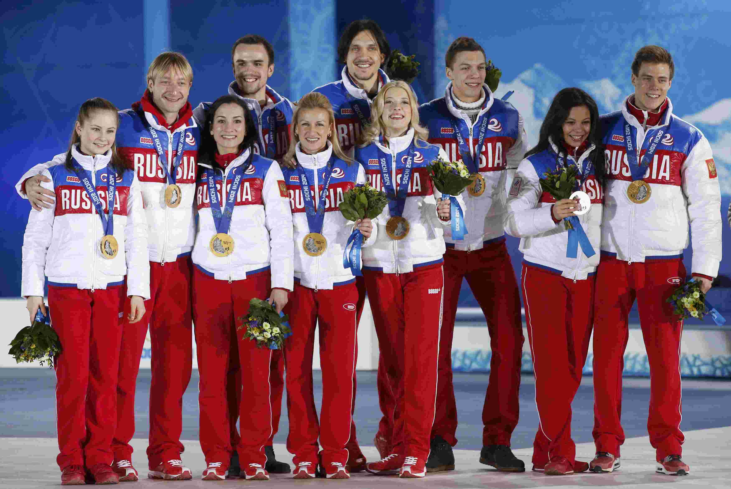
Сборная России по фигурному катанию завоевала золото в командном турнире олимпийского турнира. Это золото стало первым для российской олимпийской сборной на Играх. После восьми видов командного турнира российская команда в составе Юлии Липницкой, Евгения Плющенко, дуэтов Татьяны Волосожар и Максима Транькова, Ксении Столбовой и Федора Климова, Екатерины Бобровой и Дмитрия Соловьева, Елены Ильиных и Никиты Кацалапова набрала 75 баллов.

Slide 9
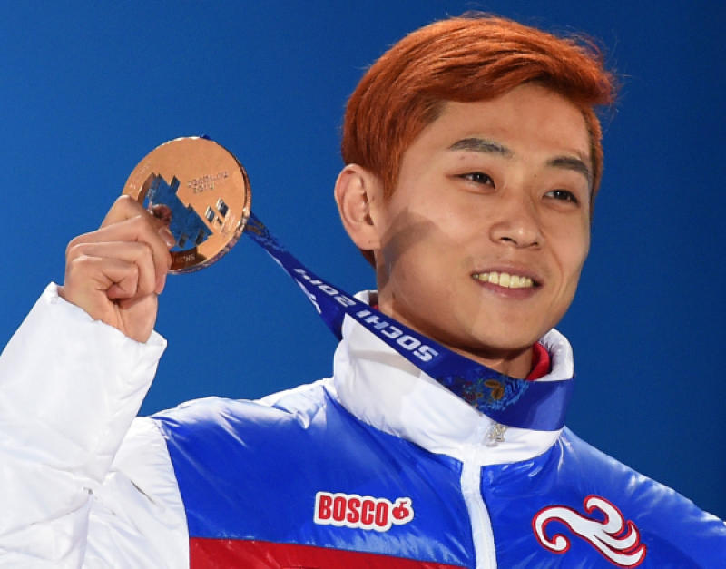
Шорт-трекист Виктор Ан на Олимпиаде в Сочи выиграл четыре медали – три золотые и одну бронзовую. Первой медалью для него стала бронза в дистанции 1500 м, затем золото на дистанции 1000 м. В пятницу, 21 февраля спортсмен выиграл золото на дистанции 500 м, а в составе мужской сборной России Ан завоевал третью золотую медаль домашних Игр.

Slide 10
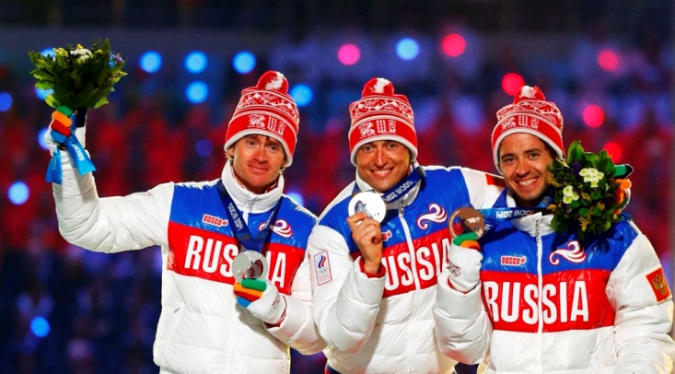
В заключительный день соревнований лыжник Александр Легков завоевал золото Олимпиады в масс-старте. Серебро и бронзу выиграли еще два российских спортсмена – Максим Вылегжанин и Илья Черноусов. Таким образом, впервые в истории зимних Игр российские спортсмены заняли весь пьедестал на Олимпиаде.

Slide 11
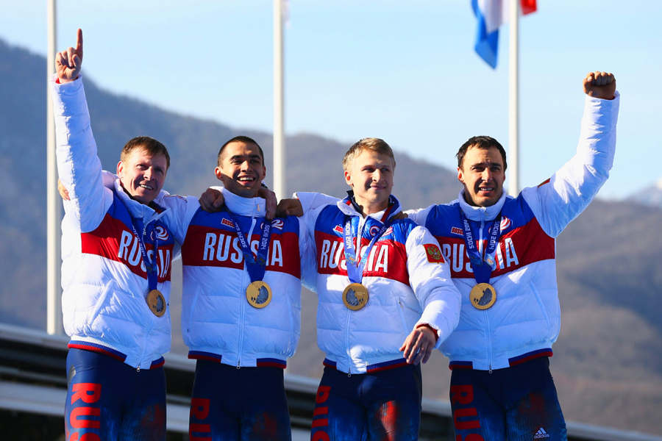
Российский экипаж бобслеистов в составе Александра Зубкова, Дмитрия Труненкова, Алексея Негодайло и Алексея Воеводы победил в соревнованиях четверок на Олимпиаде в Сочи. Эта медаль стала 13-й золотой медалью сборной России на Олимпиаде в Сочи.

